Slide 1

عرض تدريب جامعي
نظام التدقيق الداخلي
للجودة في جامعة الزرقاء
ZU-AuditIntel · ISO 21001:2025 · Blazor Web App
إعداد: محمد أبو رية
وحدة التطوير وضمان الجودة

Slide 2
المشكلة والحل
لماذا وُجد هذا النظام
الآن: مسار واحد موثّق
قبل: أوراق متفرقة
لوحة واحدة لكل جهة تعرض بنودها هي فقط
نص البند كما ورد في قائمة الفحص ZU/QP02F003
فحص آلي يفرز الملفات قبل أن يراها المدقّق
كل قرار باسم صاحبه ورقمه الوظيفي وتاريخه
كل جهة تجمع أدلتها في ملفات وورق متفرق
قائمة الفحص المعتمدة تُطبع وتُملأ باليد
لا أحد يعرف أين وصل بندُه ولا من يملك القرار
القرار يُنسب إلى وظيفة مجرّدة لا إلى شخص
2

Slide 3
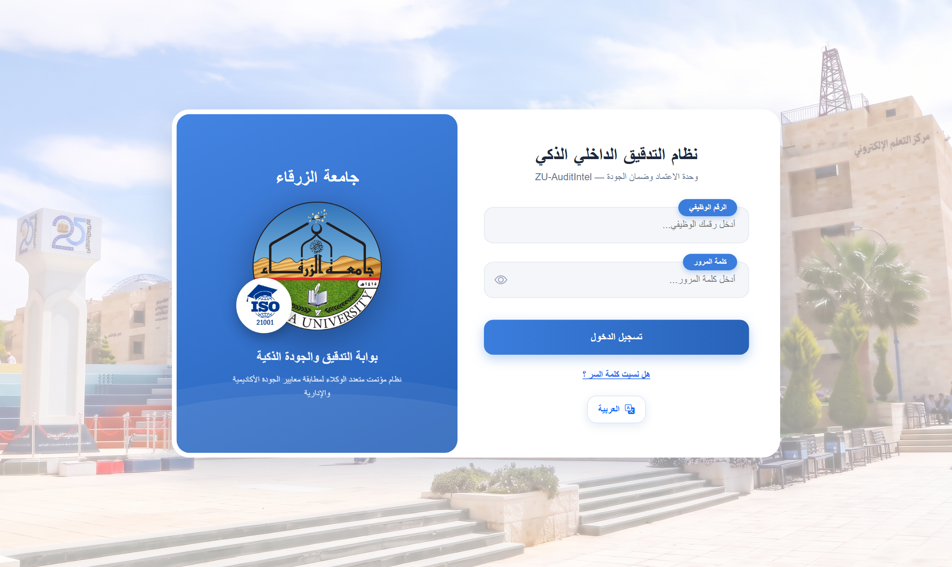
الفكرة
ما هو النظام
نظام تدقيق امتثال داخلي لجامعة الزرقاء مبني على متطلبات ISO 21001:2025، بواجهة عربية من اليمين إلى اليسار.
يدير بنود التدقيق لكل جهة على حدة
يرفع ممثل الجهة الأدلة ويعلّم ما غطّاه منها
يُصنّف كل بند: مطابق أو غير مطابق أو يحتاج مراجعة
ولا يصل ملف إلى التدقيق البشري إلا بعد إجازته آلياً
بوابة الدخول الحقيقية — الدخول بالرقم الوظيفي فقط
3

Slide 4
حجم العمل المنجَز
النظام بالأرقام
1,671
557
27
سؤال تدقيق
مرتبطة بالبنود في جداولها
بند تدقيق
205 للجهات و352 للكليات
جهة مشمولة بالتدقيق
11 دائرة إدارية و16 كلية
16
57
1,463
ترحيل قاعدة بيانات
EF Core Migrations على SQLite
حساب مستخدم
27 ممثلي جهات و27 مدقّقين
دليل مستندي مطلوب
من ملف التدقيق الداخلي
4

Slide 5
كيف بُني
المعمارية والتقنيات
خدمة الوكلاء الذكية
البيانات والتخزين
واجهة المستخدم
Python مستقل عن الموقع
ما يبقى بعد إغلاق المتصفح
طبقة العرض والتفاعل
FastAPI مع LangGraph
ثلاثة وكلاء ثم منسّق يحسب الدرجة
Ollama: qwen2.5:7b للنص و minicpm-v للصورة
قراءة فعلية لـ PDF و Word عبر PyMuPDF
EF Core 10 فوق SQLite
عشرة جداول وستة عشر ترحيلاً
الأدلة على القرص تحت App_Data/Evidence
مصدر حقيقة واحد للبنود: SeedData
.NET 10 — Blazor Web App
InteractiveServer بدون طبقة MVC
Bootstrap 5 مضمّن محلياً في wwwroot
صفحة تدقيق واحدة نمط واحد لكل الجهات
خدمة الوكلاء تُشغَّل منفصلة على localhost:8001، ومن دونها تُعلَن تعذُّر الاتصال ولا يصل شيء إلى المدقّق.
5

Slide 6
سير العمل
مسار الملف في ست خطوات
الدخول بالرقم الوظيفي وكلمة المرور، مع تغيير إلزامي للكلمة الأولى قبل أي شاشة عمل.
1
لوحة الجهة كل جهة ترى بنودها فقط، ونص أدلتها كما ورد في الوثيقة الرسمية حرفياً.
2
رفع الأدلة يرفع الممثل الملف ثم يعلّم ما غطّاه من أدلة البند، فيُكتب إعلان التغطية على مستوى البند.
3
الفحص الآلي وكيل يقرأ الملف ويقيس مطابقته، ولا يعبر إلى البشري إلا إذا لم تتجاوز العيوب عشرة بالمئة.
4
التدقيق البشري المدقّق يفتح الملفات المجازة فيقبلها أو يرفضها، ولا رفض بلا سبب مكتوب.
5
النتيجة لا يصير البند معتمداً نهائياً إلا إذا اعتمد المدقّق كل ملف أجازَه وكيله.
6
6

Slide 7
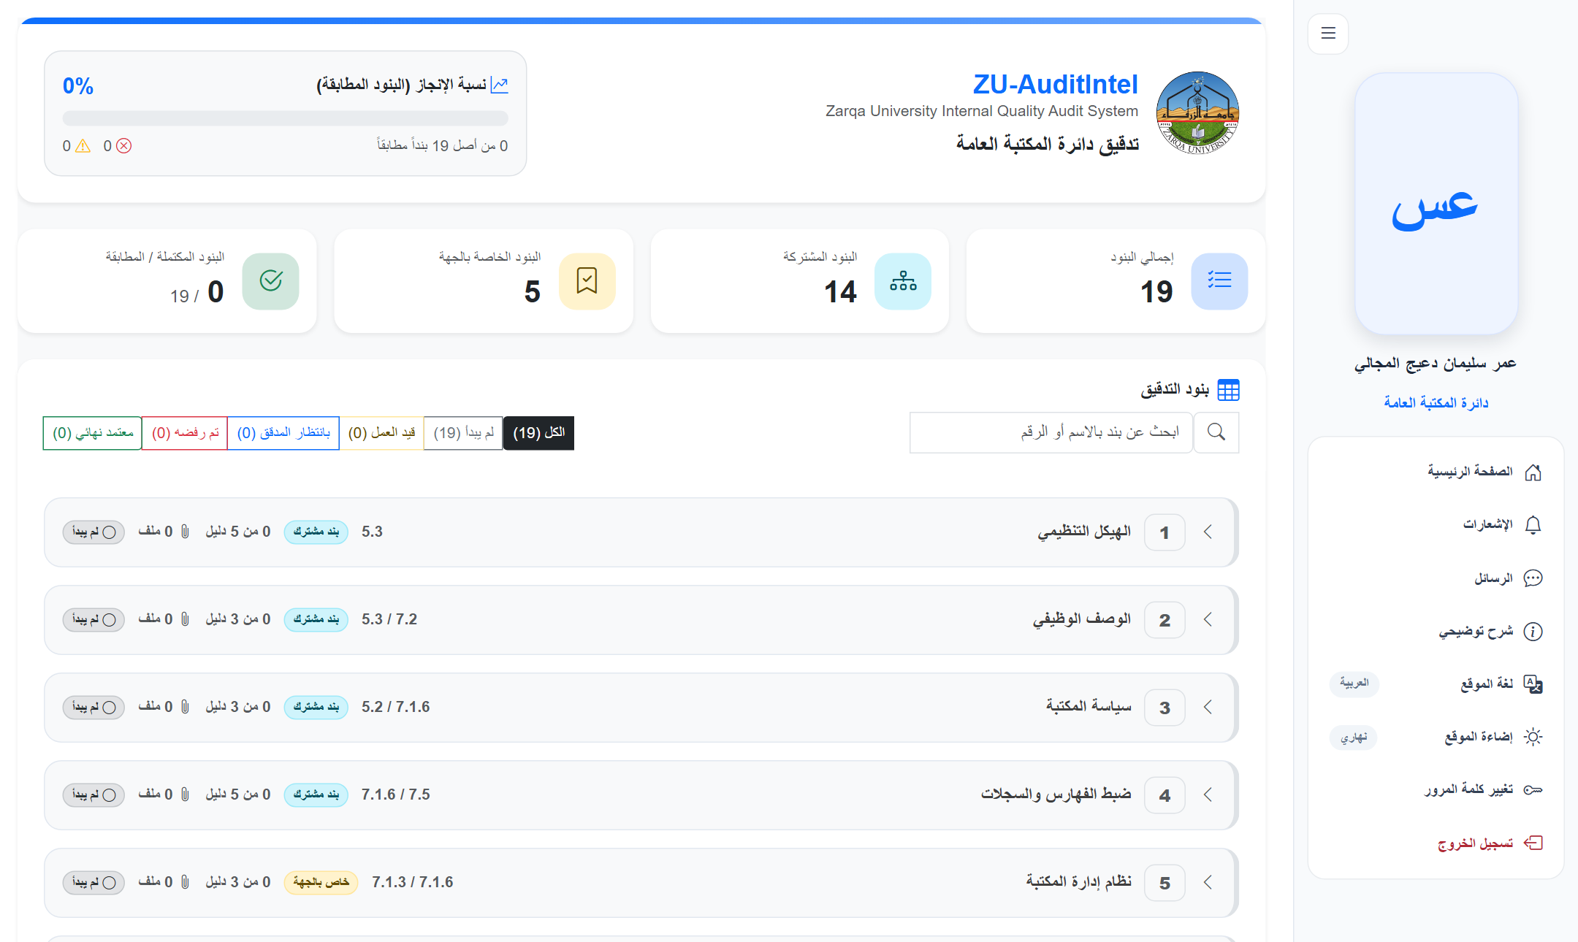
شاشة ممثل الجهة
لوحة الجهة
خمس حالات للبند يشتقّها النظام وحده من الملفات المرفوعة ومن الأدلة المعلن تغطيتها.
لم يبدأ لم يُرفع أي ملف بعد
قيد العمل رُفعت ملفات ولم تكتمل الأدلة
بانتظار المدقق كل ملف مجاز وكل دليل مغطى
تم رفضه رفضه المدقّق وسبب الرفض مكتوب
معتمد نهائي موقّع باسم صاحبه وتاريخه
حذف أي ملف يمسح قرارات الوكيل عن البند كله ويرجعه إلى قيد العمل، فلا يتجاوز أحداً.
لقطة حقيقية: دائرة المكتبة العامة — 19 بنداً، 14 مشتركاً و5 خاصة
7

Slide 8
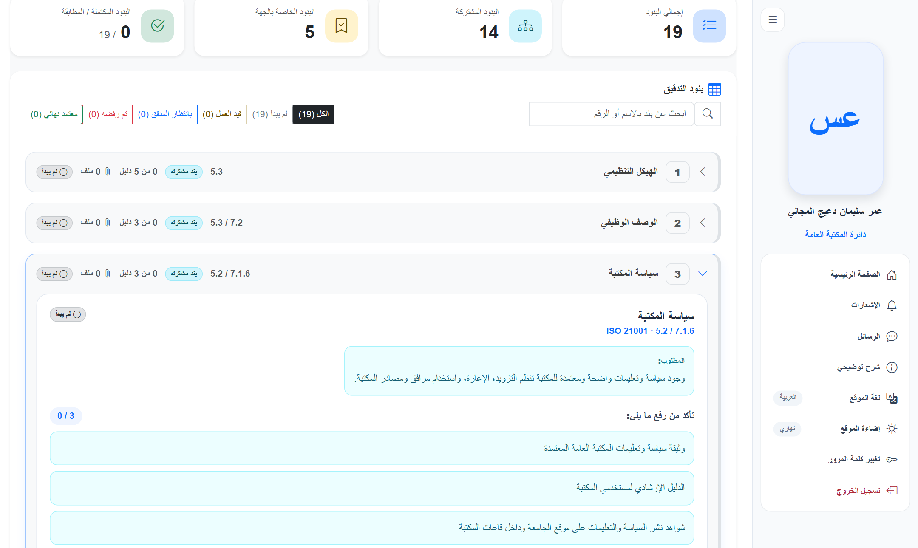
بنية البند
بند واحد من الداخل
البطاقة تعرض تعريف البند، لا نتيجته.
عنوان البند، ثم رمز آيزو، ثم مسار سير الإجراء
المطلوب: نصّه كما ورد في قائمة الفحص
تأكد من رفع ما يلي: الأدلة بنصها الحرفي
يرفع الممثل الملف ثم يعلّم ما غطّاه منه
لا أسئلة تدقيق معروضة داخل البطاقة
الكيانات تصف تعريف البند فقط، أما نتائج التدقيق فتحفظ في جدول رفعات الأدلة: الملف على القرص، ودرجته، وقرار وكيله، وقرار المدقّق.
بند «سياسة المكتبة» مفتوحاً بثلاثة أدلة مطلوبة
8

Slide 9
الفحص وكيل
بطبقتين الآلي الفحص
الطبقة الثانية: وكلاء على Python
الطبقة الأولى: فحوص حتمية
خدمة FastAPI مع LangGraph تعمل منفصلة
على بايتات الملف تعمل قبل أي نموذج لغوي
وكيل للوثائق، ووكيل للتواقيع والأختام
وكيل مطابقة الدليل، ثم منسّق يحسب الدرجة
qwen2.5:7b للنص و minicpm-v للصورة
بوابة العبور: لا ملف قبل تسعين بالمئة
النموذج محلي عبر Ollama بلا اتصال خارجي
أربعة فحوص تُجرى على الملف الخام مباشرة
ترويسة الجامعة ورمز الوثيقة ZU/QP…
هل الملف صورة ممسوحة أم طبقة نص فعلية؟
التواقيع والخلايا الفارغة في ملفات Word
الدرجة حتمية: 70% للفحوص و30% ثابتة
عند التجاوز يُكتب الاسم والرقم الوظيفي والتاريخ في ملاحظات البند، ولا تُختلق درجة فحص لم تحدث.
9

Slide 10
الهوية والأدوار
ستة أدوار وخمس شاشات
رئيس الوحدة
مدقّق الجهة
ممثل الجهة
QualityHead
EntityAuditor
EntityRepresentative
الموافقة النهائية على كل الجهات في شاشة واحدة.
يفتح الملفات المجازة ويوقّع قراره على شاشته: ٢٧ حساباً.
يرفع أدلة جهته ويعلّم ما غطّاها، ولا يرى إلا قائمة وحدَه.
ضابط الارتباط
مدير النظام
صاحب النتيجة
LiaisonOfficer
SystemAdministrator
FinalResultReader
الدور باقٍ في الكود وحسابه محجوز: شاشته لم تُبنَ بعد.
معاينة ودعم باسمه هو، لا يوقّع بدل أحد ولا يملأ قائمة.
يقرأ النتيجة النهائية وحده، ولا يدقّق ولا يوقّع.
الدخول بالرقم الوظيفي عبر كوكيز، وتغيير كلمة المرور إجباري قبل أي شاشة عمل.
10

Slide 11
الحماية
الأمان في الدخول والملفات
كوكي أسود بـ SameSite=Strict
اسمه ZU.AuditIntel.Auth، لا يقرؤه JavaScript ولا يُرسَل مع طلب من موقع آخر.
404 لا 403
من لا يملك صلاحية لا يعرف هل الملف موجود أصلاً، فلا يصير رقمُ البند سؤالَ وجود.
حصر المسار بصاحب التوقيع
نقطة التنزيل تقارن جهةَ الملف بجهة الطالب قبل أن تُرسَل بايتة واحدة.
عزل جذر الأدلة
كل مسار نسبي يُحلّ ويُرفض إن خرج من App_Data/Evidence، وأسماء الملفات GUID لا اسم المرفوع.
تغيير كلمة المرور إجباري
الحساب الأولي لا يصل إلى أي شاشة عمل قبل أن يغيّر صاحبه كلمته.
تجزئة كلمات المرور
600,000
حالة تكرار لكل كلمة
بـ PBKDF2-SHA256 مع ملحٍّ عشوائي لكل حساب، فحسابان بكلمة واحدة لا يتشاركان جزءاً متطابقاً.
والمستخدم غير موجود والكلمة الخاطئة يعيدان الرسالة نفسها.
التقييد الحالي عشر محاولات في الدقيقة؛ قفلُ الحساب بعد التكرار مدرج في الخطوات التالية بلا تجميل.
11

Slide 12
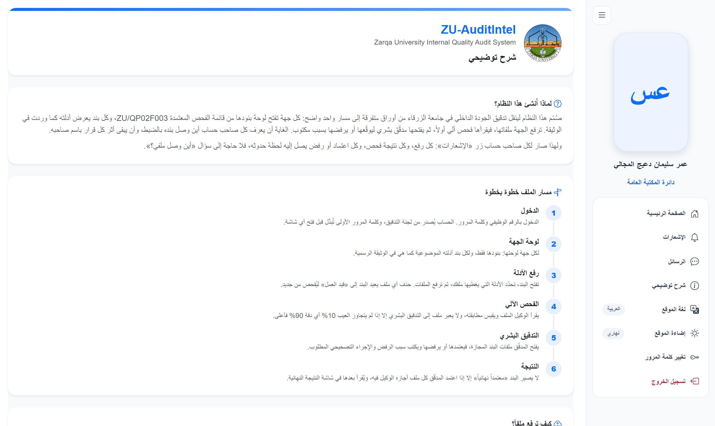
اللغة والاتجاه
عربي من الأساس لا مترجَم لاحقاً
العربية افتراضية، والإنجليزية اختيار صاحب الحساب
كل السجل يتبع اتجاه الصفحة: لا dir=ltr على الرمز ولا مرجع الآيزو ولا التواريخ.
خيار اللغة في كوكي zu-lang وحده، وAccept-Language مسقطة عمداً لئلا يُفتح الموقع نصف مترجم.
الترجمة طبقة واحدة بلا ملفات resx: المفتاح هو نص الشاشة العربي نفسه في EnText.cs.
٣٥٢ عبارة مربوطة، فعبارة لم تُترجم تُعرض عربية لا فارغة.
زرّ لغة الموقع يكتب الكوكي ويعيد تحميل الصفحة، لأن الشاشات الثابتة ودائرة Blazor تقرآن من الطلب.
شاشة المساعدة عربية بالكامل: الاتجاه والبنية نفسيهما داخل التطبيق.
12

Slide 13
ما هو تمثيلي الآن
الوضع الحالي بشفافية
الفحص الذكي
بقية الجهات
لوحات الأدوار
الواقع: الخدمة تقرأ PDF و Word وتسأل Ollama فعلياً.
الناقص: ليست جزءاً من إقلاع الموقع؛ تُشغَّل وحدها.
الواقع: 557 بنداً و1671 سؤالاً على 27 جهة.
الناقص: عمود أدلة الكتاب لم يُعبَّأ إلا للمكتبة.
الواقع: المسارات الأربعة تعمل وتقرأ من جدول واحد.
الناقص: قائمة مراجعة ضابط الارتباط لم تُبنَ بعد.
الخلاصة
التعريب
حفظ النتائج
الصفحة والبنود والبيانات والدخول حقيقية، وما عداها موثّق في ملف المشروع بلا تجميل.
ar و en مهيّآن في Program.cs، لكن ملفات resx فارغة والنص العربي مضمّن في المكوّنات.
محفوظ: الملفات في App_Data/Evidence تحت مجلد جهة ثم بند، ودرجتها وقرار وكيلها وقرار رئيس الوحدة في جدول EvidenceSubmissions.
هذه الشريحة منقولة حرفياً من جدول «ما هو تمثيلي الآن» في ملف README الخاص بالمشروع.
13

Slide 14
الخطوات التالية
ما يبقى قبل الاستخدام الفعلي
قائمة مراجعة ضابط الارتباط على ما يجيزه رئيس الوحدة — الدور باقٍ وحسابه المحجوز لم تُبنَ شاشته.
1
ما يُبنى الآن موثّق كما هو
النظام يعمل على بيانات حقيقية: جهة ترفع أدلتها، ووكيل يقرأ ملفها، ومدقّق يوقّع قراره، ورئيس وحدة يعتمده. والباقي مكتوب في ملف المشروع لا في العرض.
جدول أوزان الملاحظات لحساب نسبة العيوب: بأربعة فحوص ثنائية وحدها تصير دقة النسبة ٢٥٪.
2
تقرير ZU/QP02F004 وقائمة ZU/QP02F003 كمخرجات قابلة للتحميل.
3
محمد أبو رية
إقلاع خدمة الوكلاء مع التطبيق بدل تشغيلها وحدها، وربط IAuditAgent بعقود الوكلاء الثلاثة.
4
وحدة تطوير وضمان الجودة — جامعة الزرقاء
ZU-AuditIntel · ISO 21001:2025 · Blazor Web App
قفل الحساب بعد تكرار الفشل — التقييد الحالي عشر محاولات في الدقيقة بلا قفل — وحذف /signup الوهمية.
5
شكراً لحضرتكم — سعيد بأي ملاحظة أو توجيه.
مبدّل لغة حقيقي: تعبئة ملفات resx بدل النص العربي المضمّن في المكوّنات.
6
14

